Slide 1
EUROPA.-LA VUELTA AL MUNDO EN 885 JARDINES.-IRLANDA.-D
Selección de textos y fotografías por
JOSE ELIAS BONELLS

Slide 2
Phoenix Park.-Dublín
Phoenix Park es un parque urbano en Dublín , Irlanda .
Su 11 kilómetros de muro perimetral encierran 707 hectáreas uno de los parques urbanos más grandes cerrados en Europa.
Se incluyen grandes extensiones de pastizales y avenidas bordeadas de árboles, y desde el siglo XVII, tienen el hogar una manada salvaje de los ciervos en barbecho .
El nombre Inglés viene del irlandés Fionn uisce que significa "agua clara".

Slide 3
El Gobierno irlandés está presionando la UNESCO para que el parque sea designado como Patrimonio de la Humanidad.
El parque se divide entre tres parroquias civiles: Castleknock hacia el norte-oeste, Chapelizod al sur y St James 'hacia el norte.
La última llamada se centra principalmente al sur del río Liffey, en torno a la iglesia de la parroquia de San Jaime .
El Parque cuenta con su propio pedazo de la legislación del Phoenix Park Ley de 1925, que incluye dar poderes a los guarda parques para eliminar y detener a los delincuentes que desobedecen sus estatutos, que incluyen "Ninguna persona podrá actuar en contra de la moral pública en el parque".

Slide 4
La residencia del presidente de Irlanda , Aras an Uachtaráin , construida en 1754, está situada en el parque. Como la residencia virreinal, fue la residencia oficial del señor teniente de Irlanda, hasta la creación del Estado Libre de Irlanda en 1922
El Zoo de Dublín en le parque es una de sus atracciones principales .
Alberga más de 700 animales y pájaros tropicales de todo el mundo y fue fundado en el año 1830 y se abrió al público el 1 de septiembre de 1831, con animales de la Sociedad de Londres , convirtiéndose en el tercer zoo más antiguo del mundo.
Dentro de un año, el zoológico ubicara 123 especies.

Slide 5
The Gardens, situado cerca de la entrada Parkgate Street, comprenden un área de 9 hectáreas y se volvieron a abrir en 1864.
Estos jardines fueron establecidos inicialmente en 1840 como el recinto Promenade.
En ellos se muestran horticultura victoriana, incluyendo lagos ornamentales, parque infantil, zona de picnic y esquemas de parterres.
Una estatua se encuentra en los jardines dedicados a ejecutar Alzamiento de Pascua líder Seán Heuston .
Hay una placa en honor al escultor irlandés Jerome Connor en Enfermería Road, con vistas al jardín, ya que los visitaba con frecuencia.

Slide 6
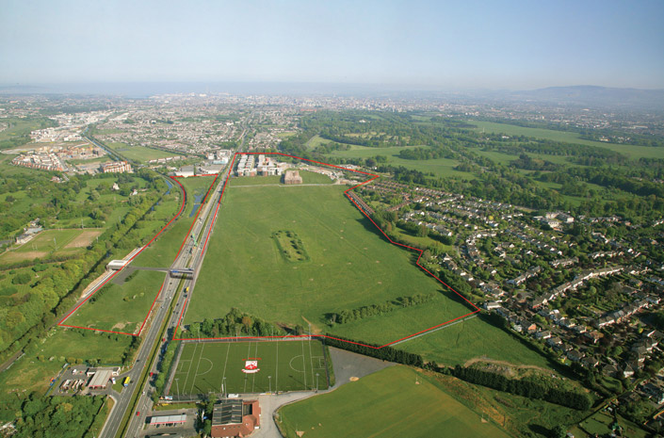
Notes:
Phoenix Park.-Dublin.-Ireland

Slide 7
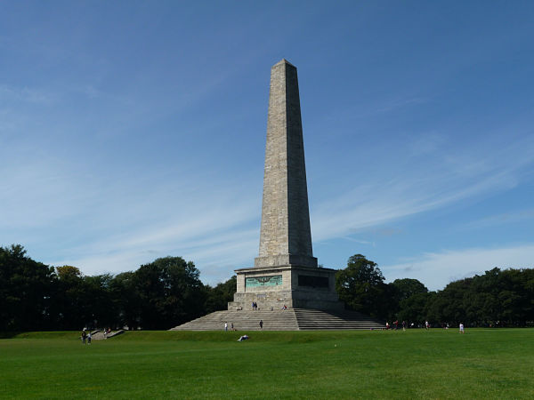
Notes:
Phoenix Park.-Dublin.-Ireland

Slide 8
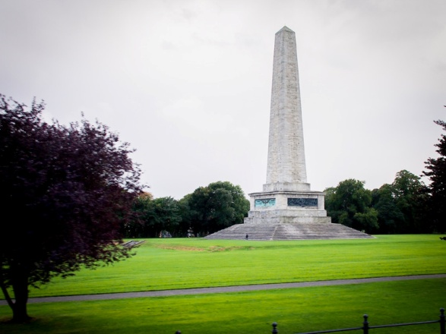
Notes:
Phoenix Park.-Dublin.-Ireland

Slide 9
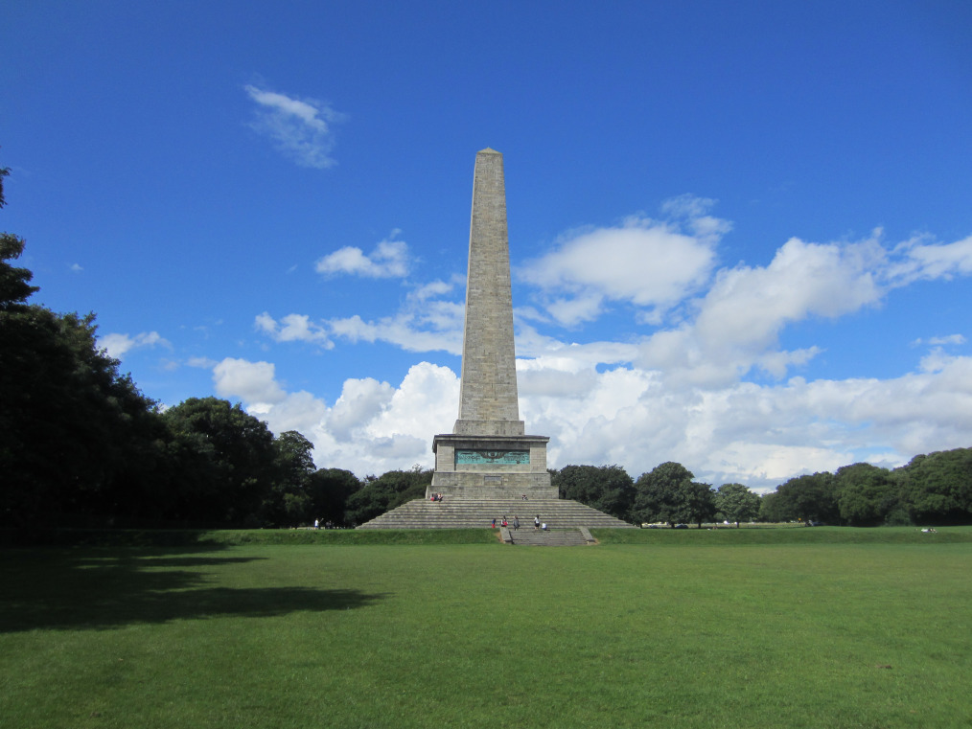
Notes:
Phoenix Park.-Dublin.-Ireland

Slide 10
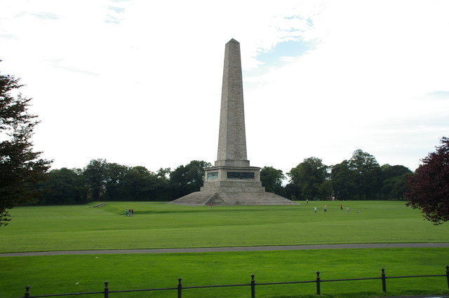
Notes:
Phoenix Park.-Dublin.-Ireland.-Monumento a Wellington

Slide 11
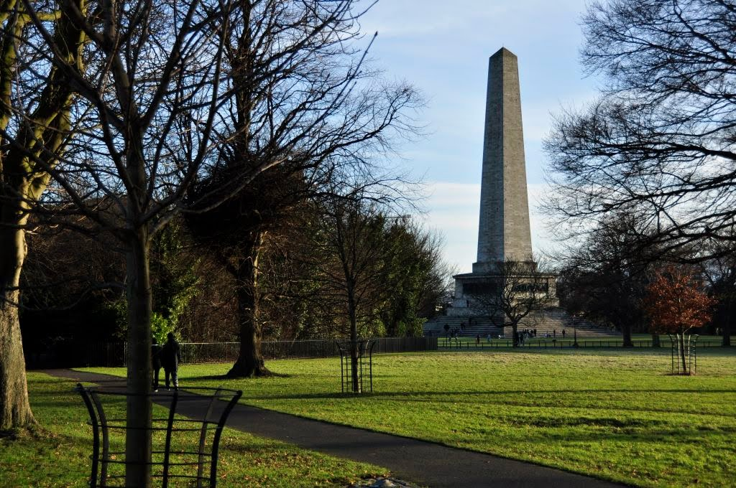
Notes:
Phoenix Park.-Dublin.-Ireland

Slide 12
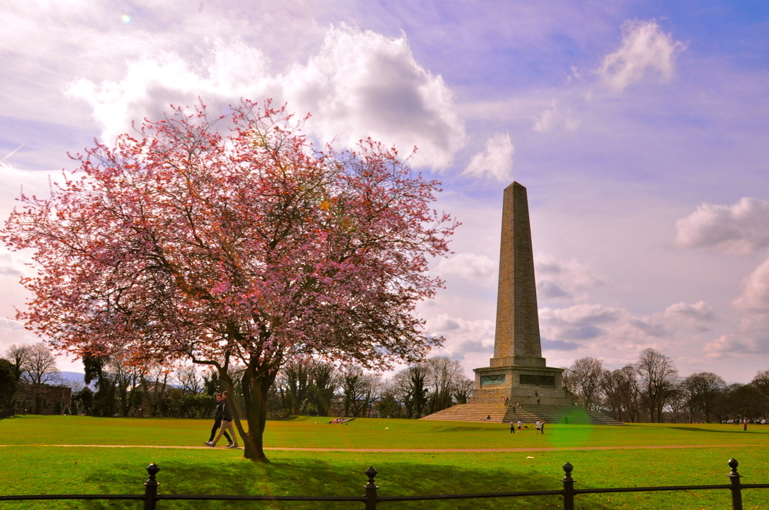
Notes:
Phoenix Park.-Dublin.-Ireland

Slide 13
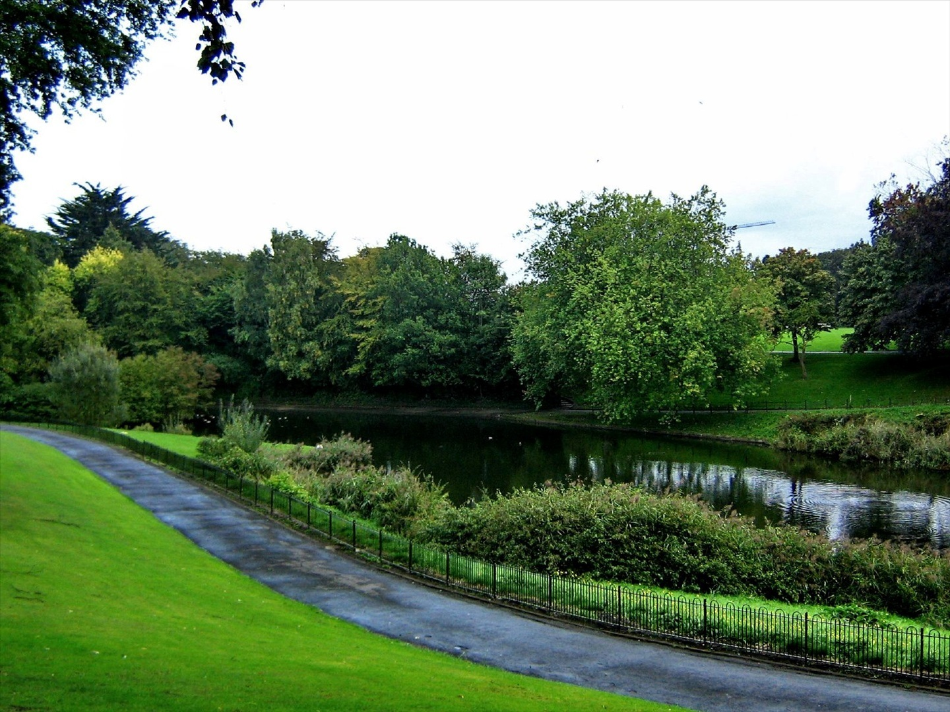
Notes:
Phoenix Park.-Dublin.-Ireland

Slide 14
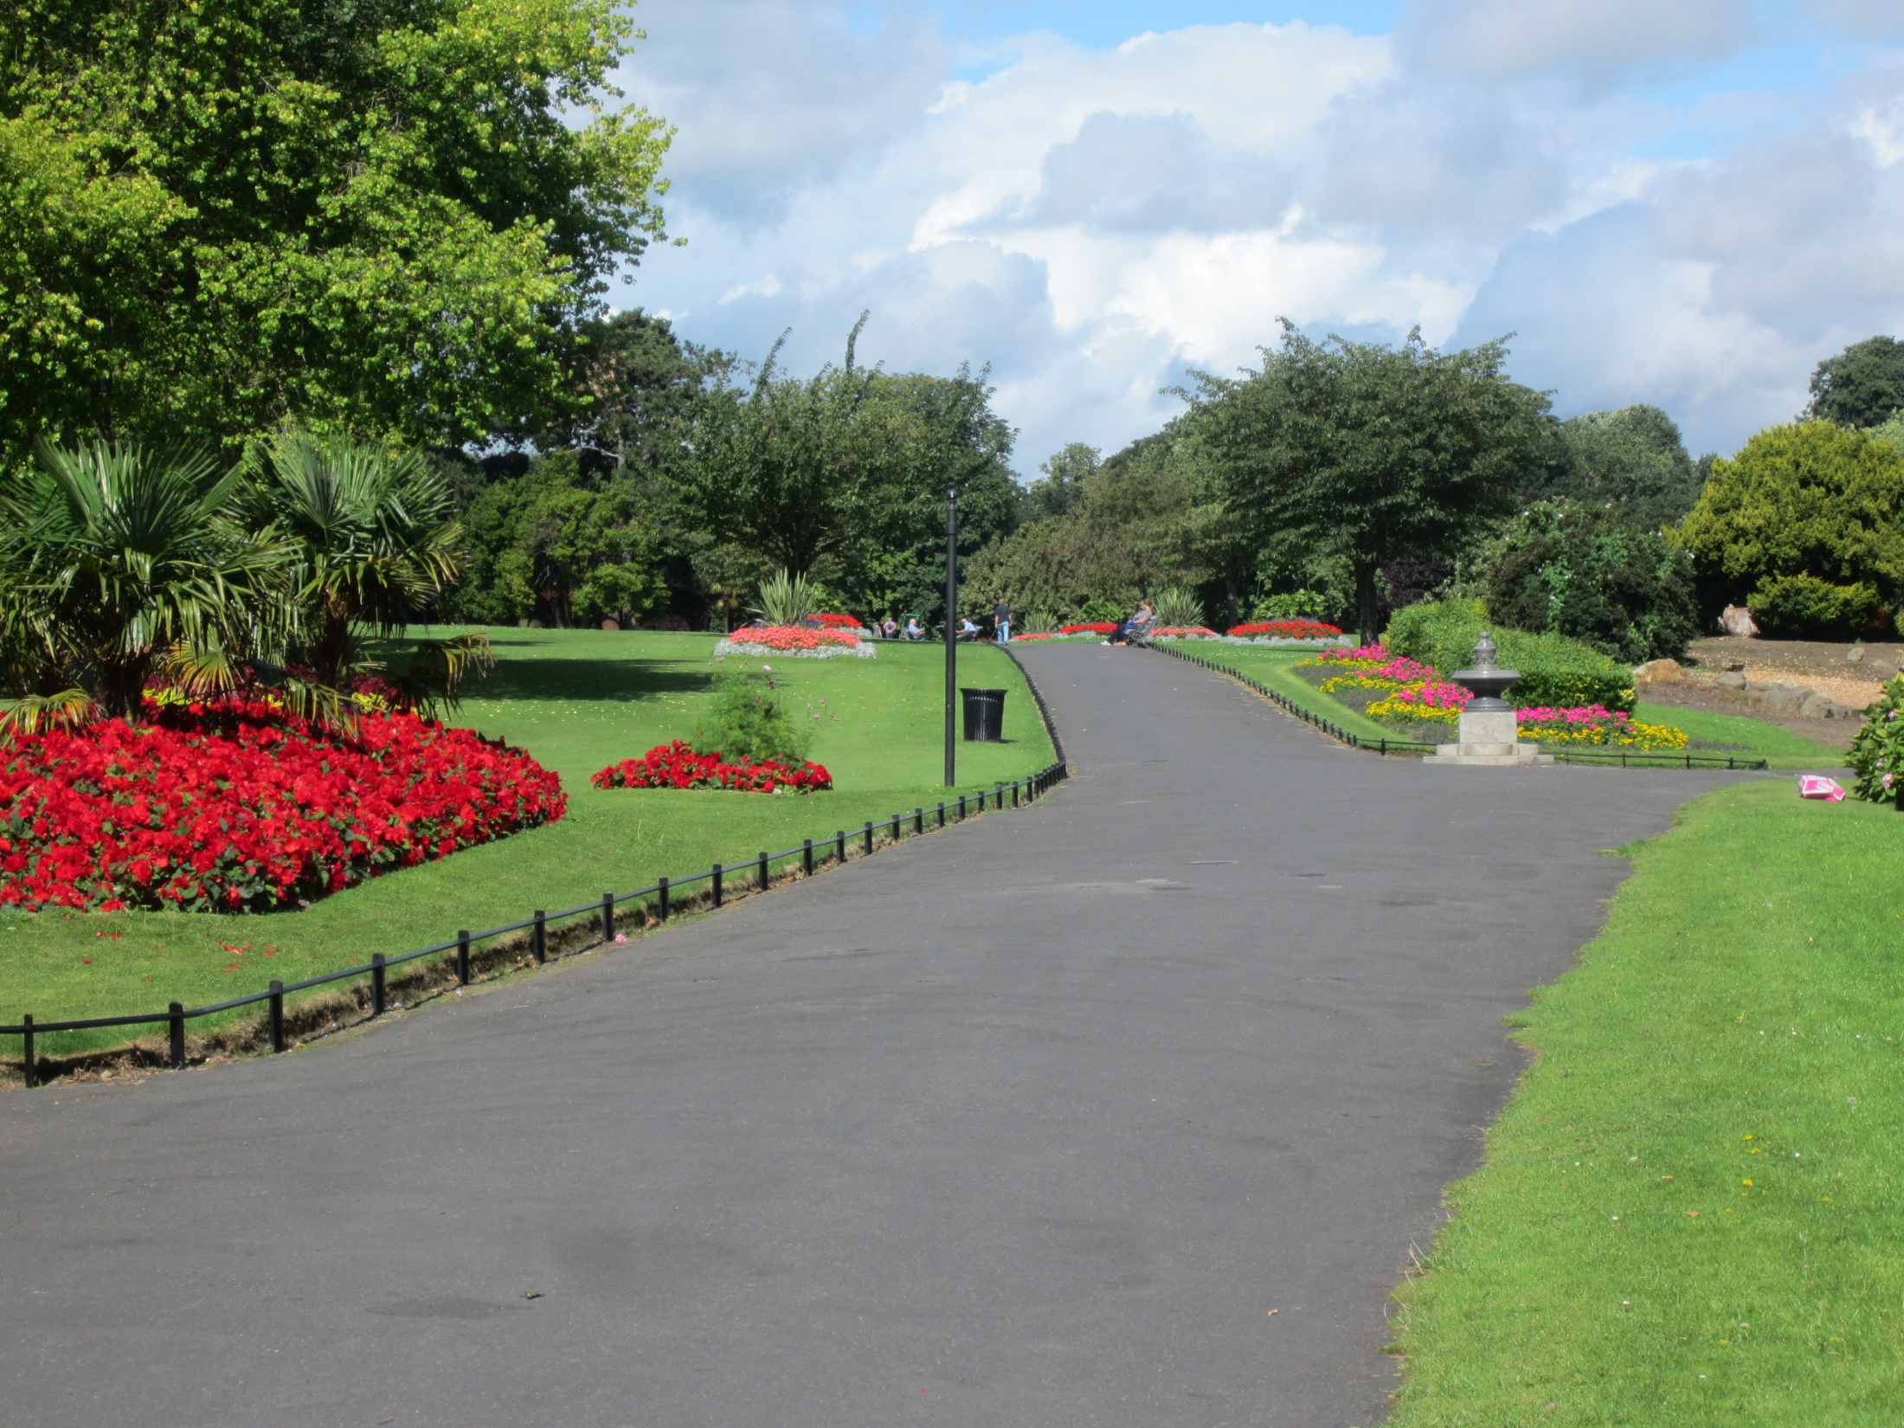
Notes:
Phoenix Park.-Dublin.-Ireland

Slide 15
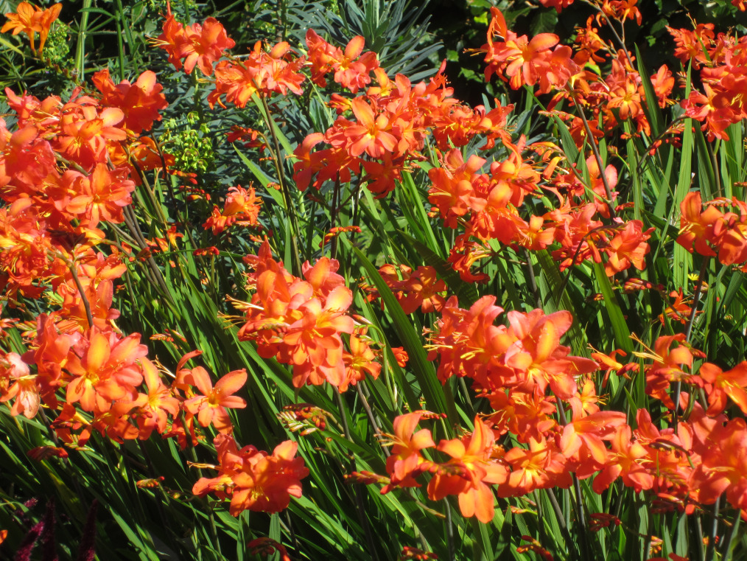
Notes:
Phoenix Park.-Dublin.-Ireland.-Crocosmia

Slide 16
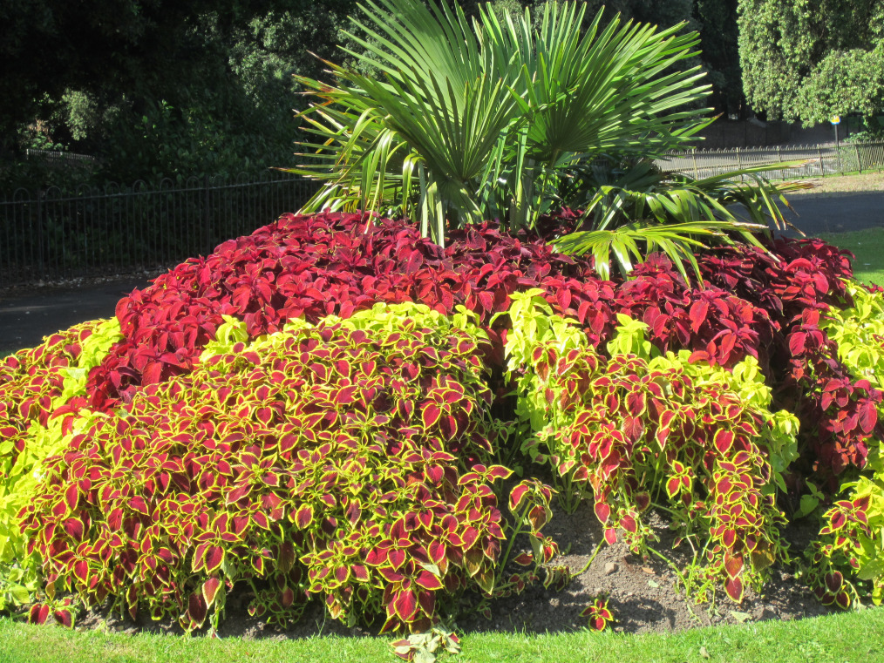
Notes:
Phoenix Park.-Dublin.-Ireland

Slide 17
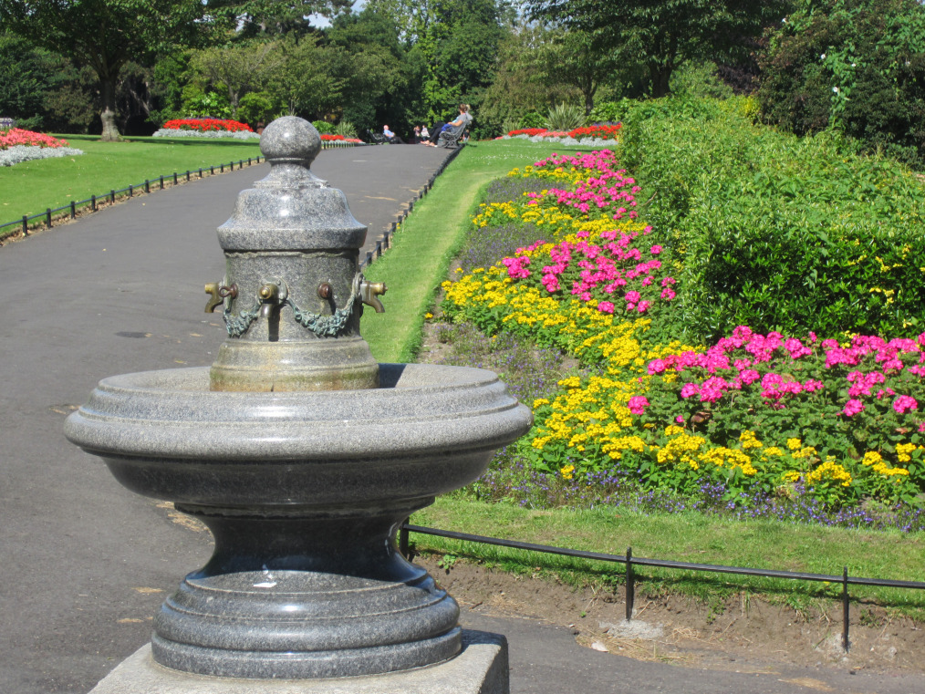
Notes:
Phoenix Park.-Dublin.-Ireland

Slide 18
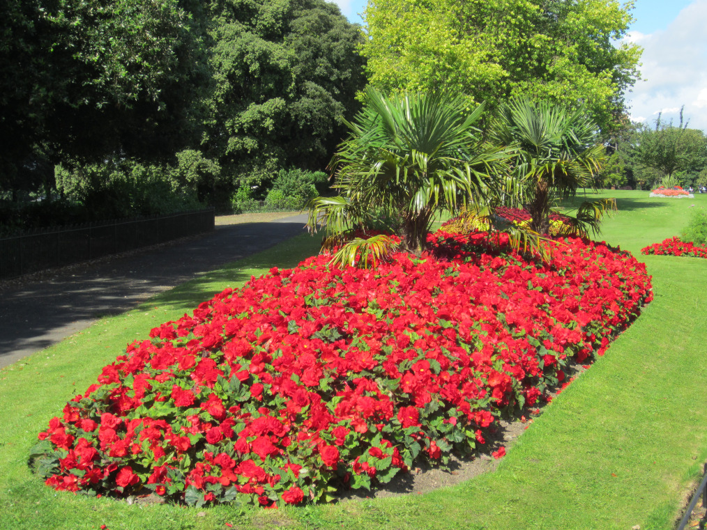
Notes:
Phoenix Park.-Dublin.-Ireland

Slide 19
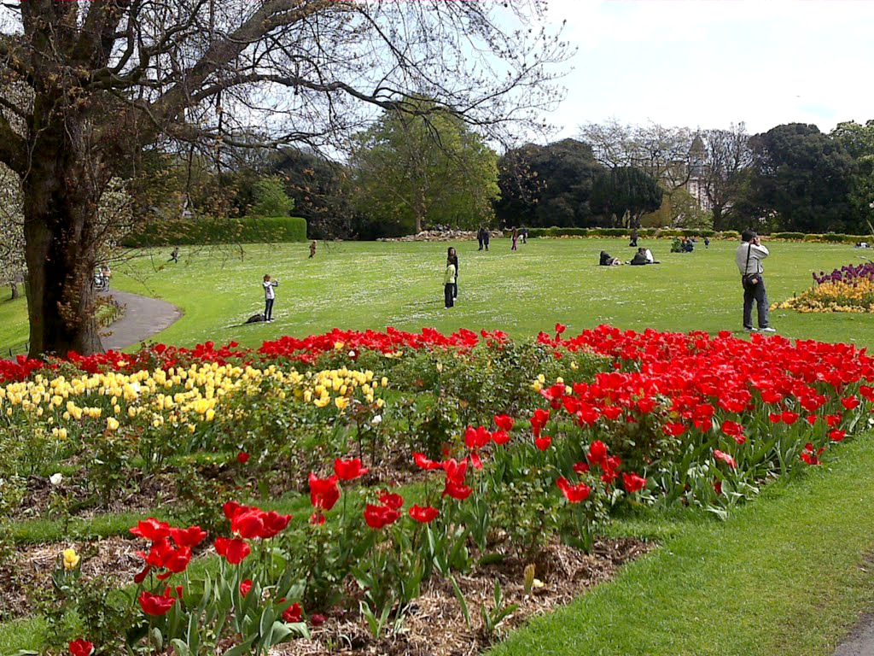
Notes:
Phoenix Park.-Dublin.-Ireland

Slide 20
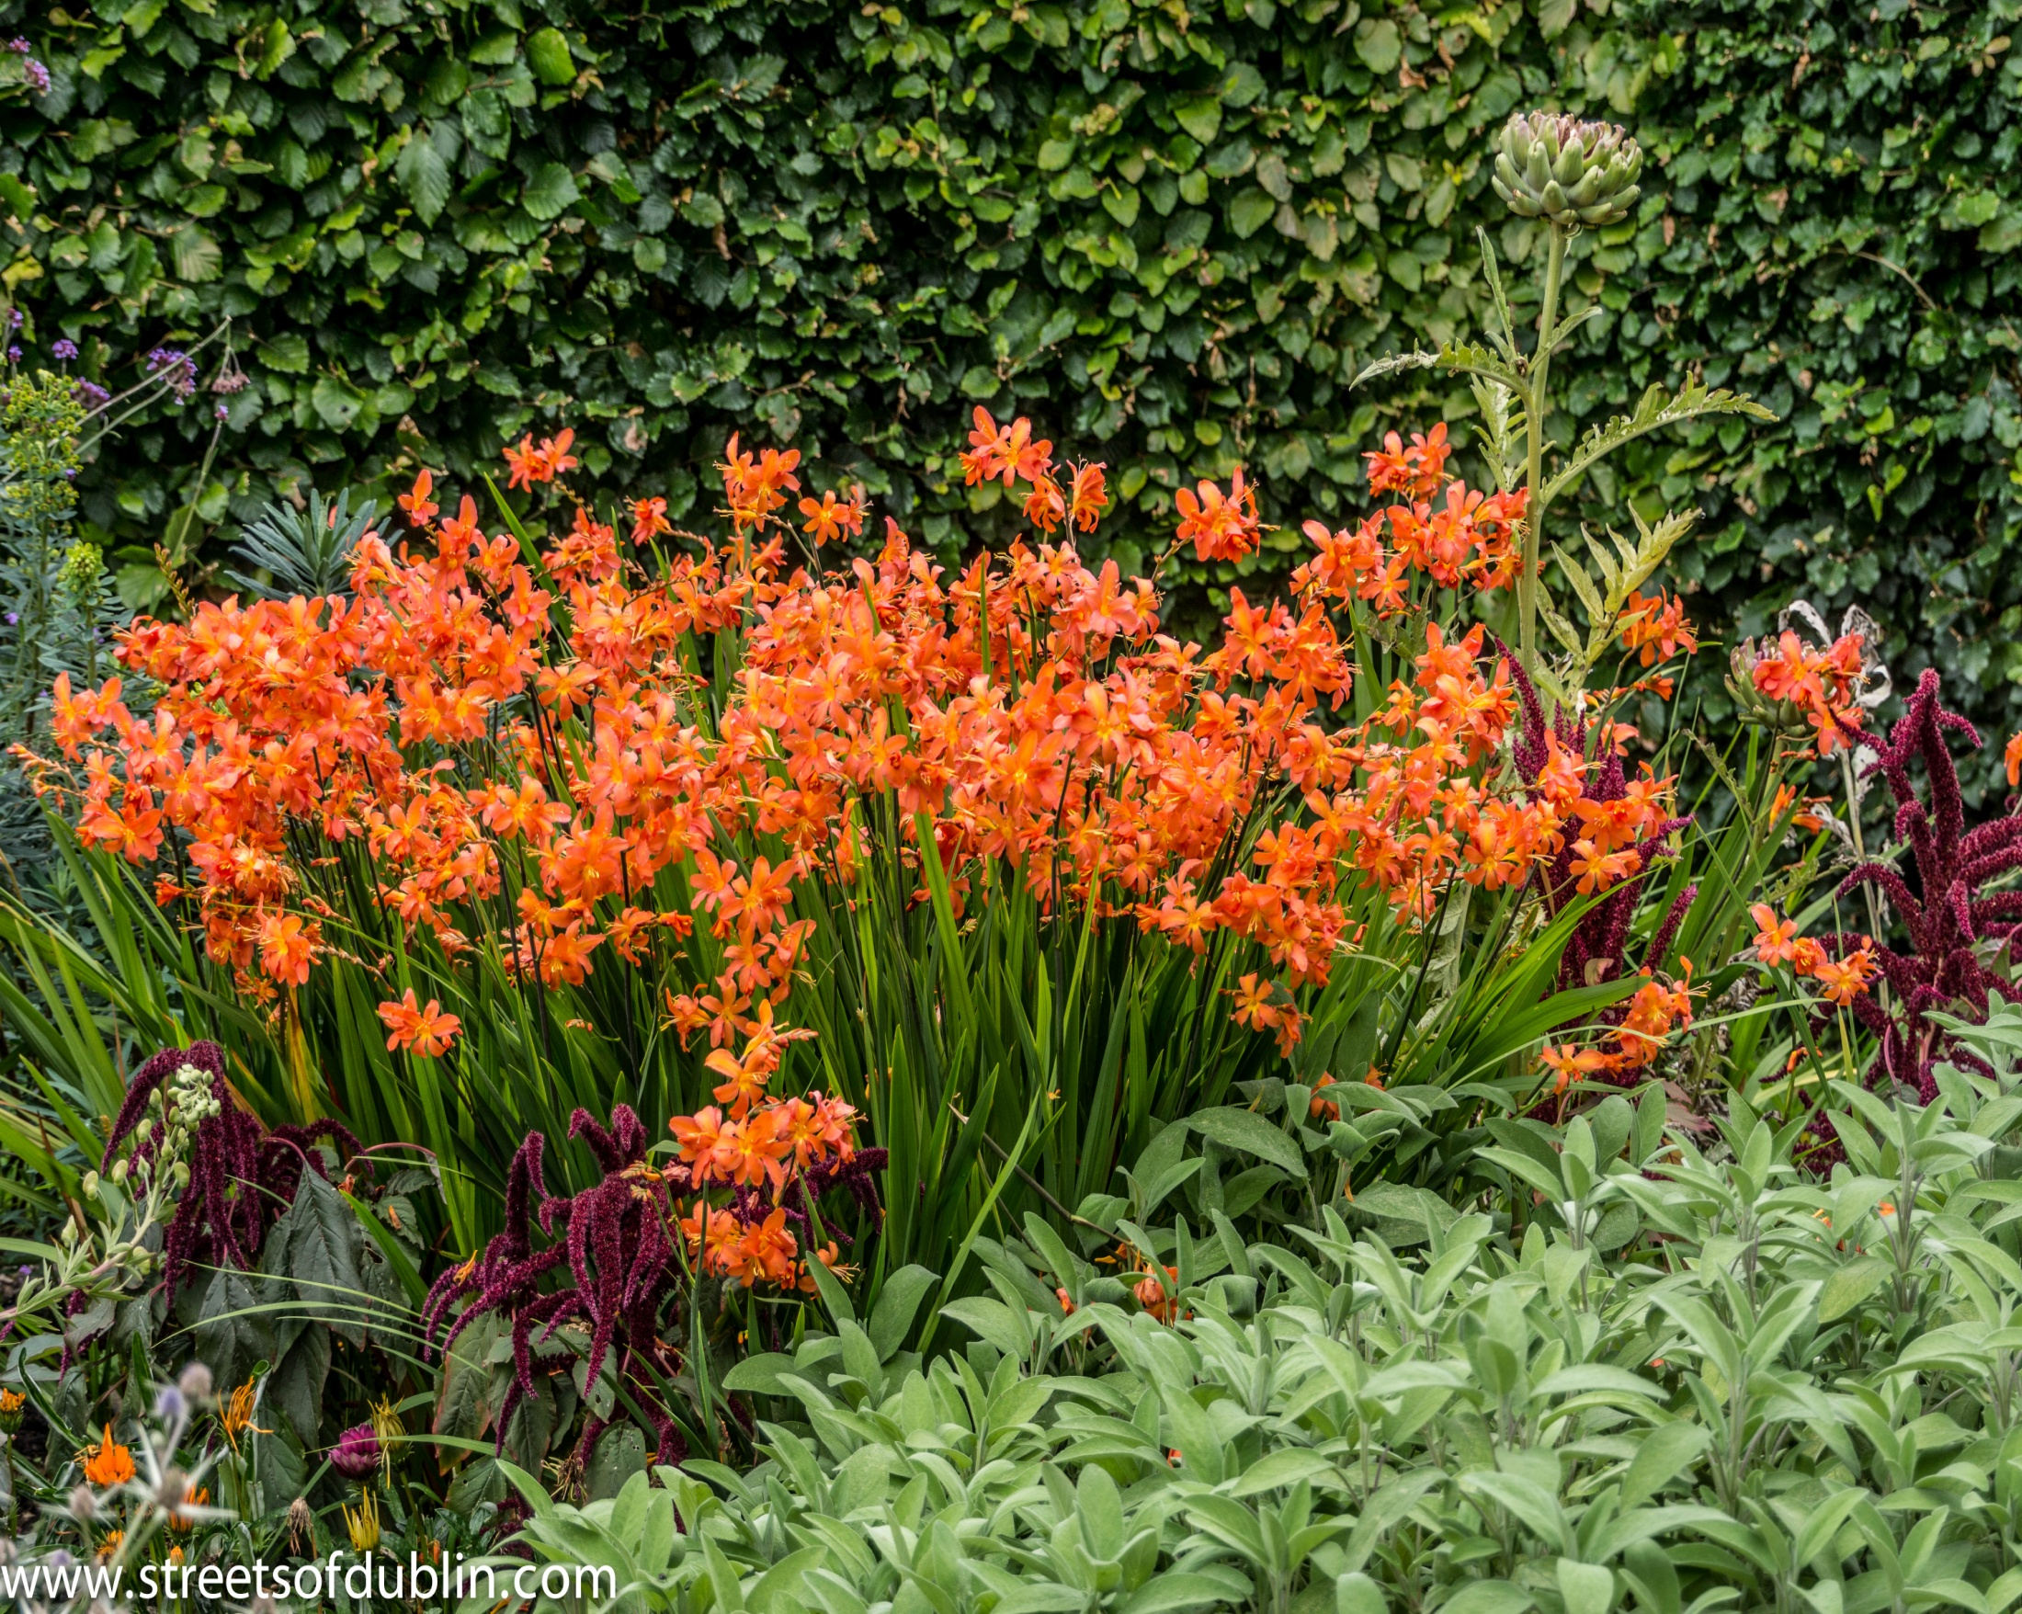
Notes:
Phoenix Park.-Dublin.-Ireland

Slide 21
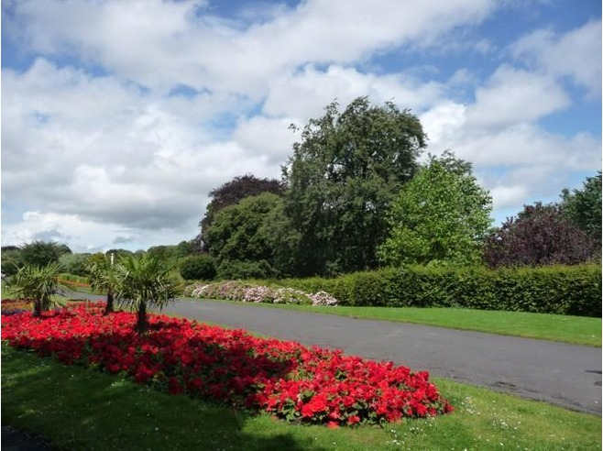
Notes:
Phoenix Park.-Dublin.-Ireland

Slide 22
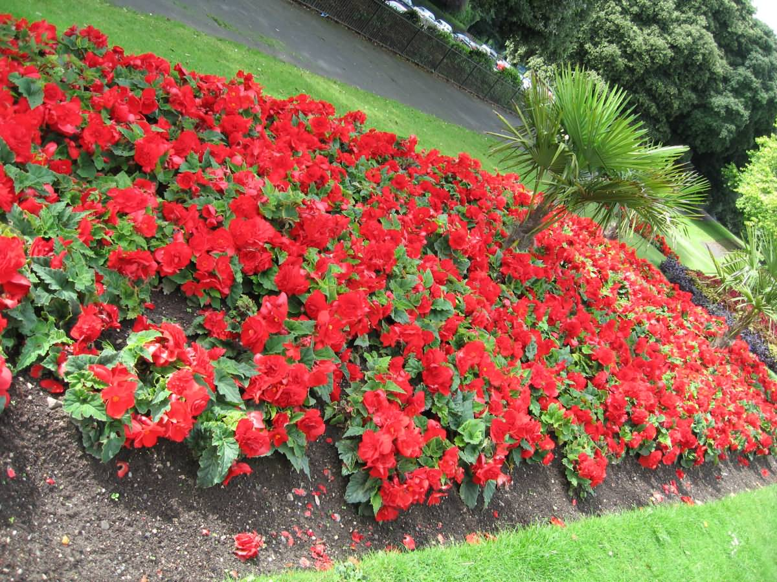
Notes:
Phoenix Park.-Dublin.-Ireland

Slide 23
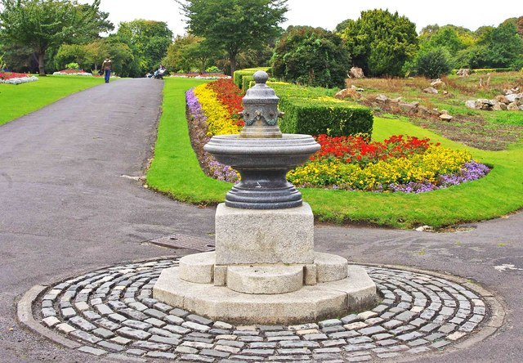
Notes:
Phoenix Park.-Dublin.-Ireland

Slide 24
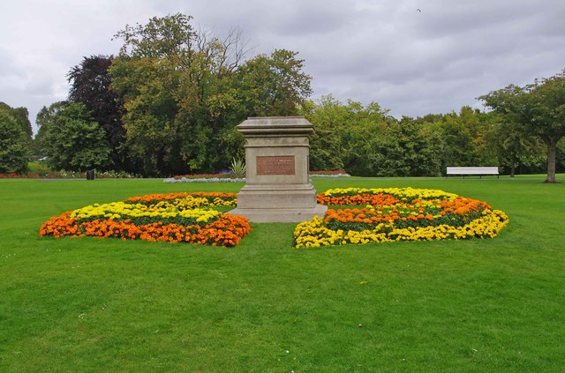
Notes:
Phoenix Park.-Dublin.-Ireland

Slide 25
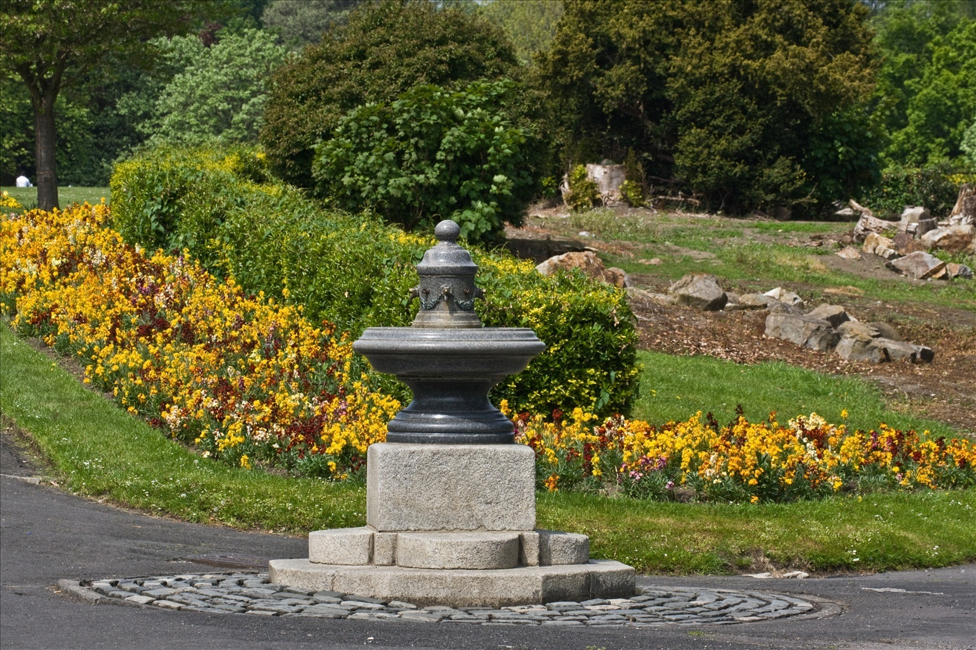
Notes:
Phoenix Park.-Dublin.-Ireland

Slide 26
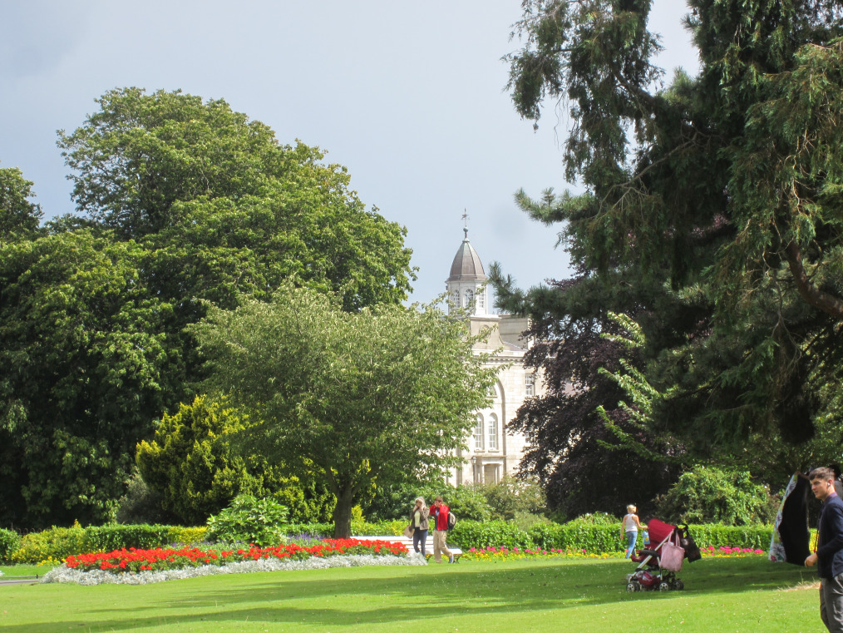
Notes:
Phoenix Park.-Dublin.-Ireland

Slide 27
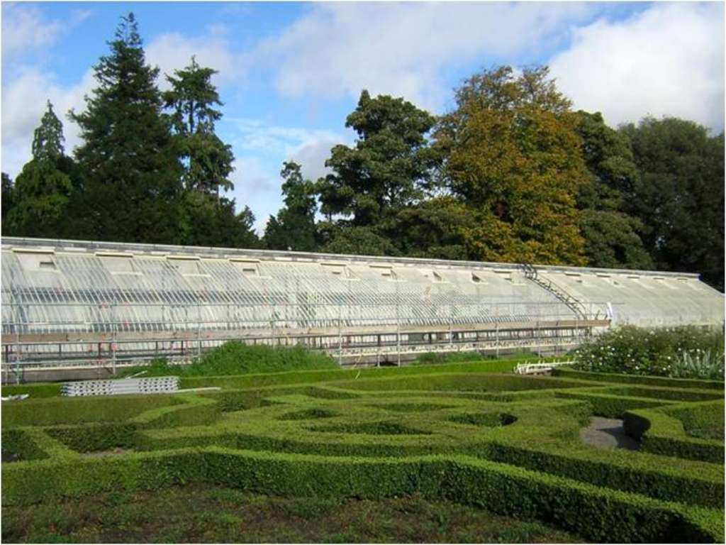
Notes:
Phoenix Park.-Dublin.-Ireland

Slide 28
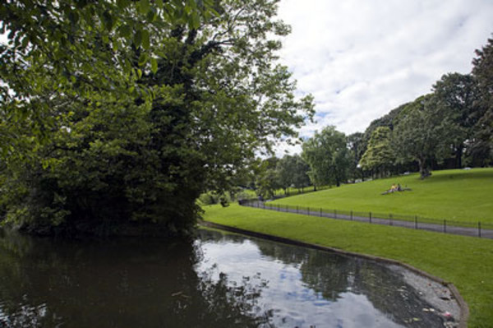
Notes:
Phoenix Park.-Dublin.-Ireland

Slide 29
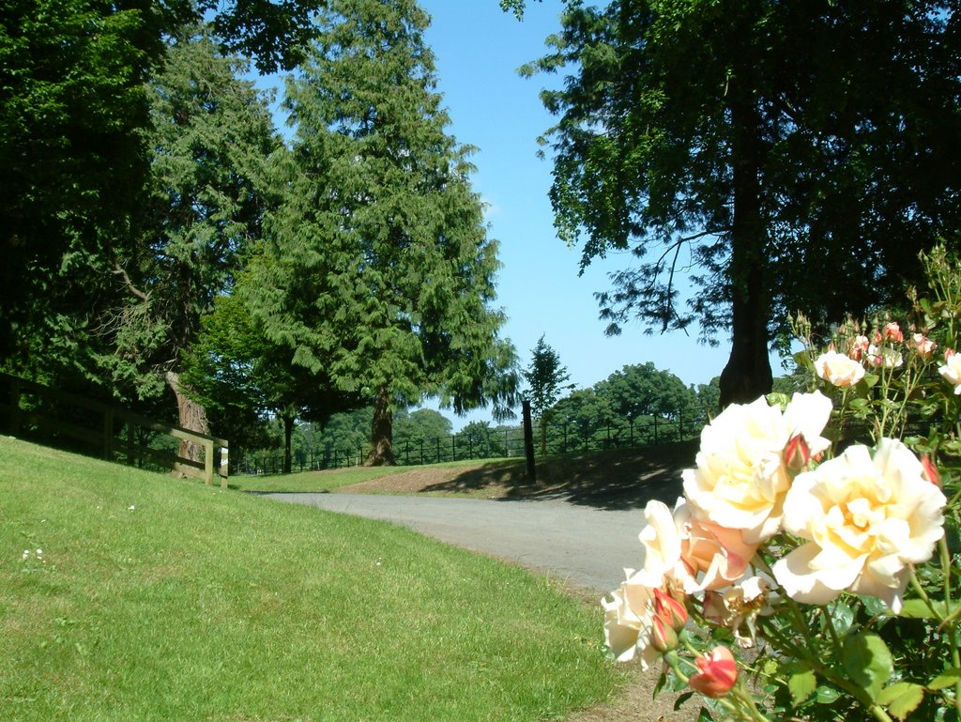
Notes:
Phoenix Park.-Dublin.-Ireland

Slide 30
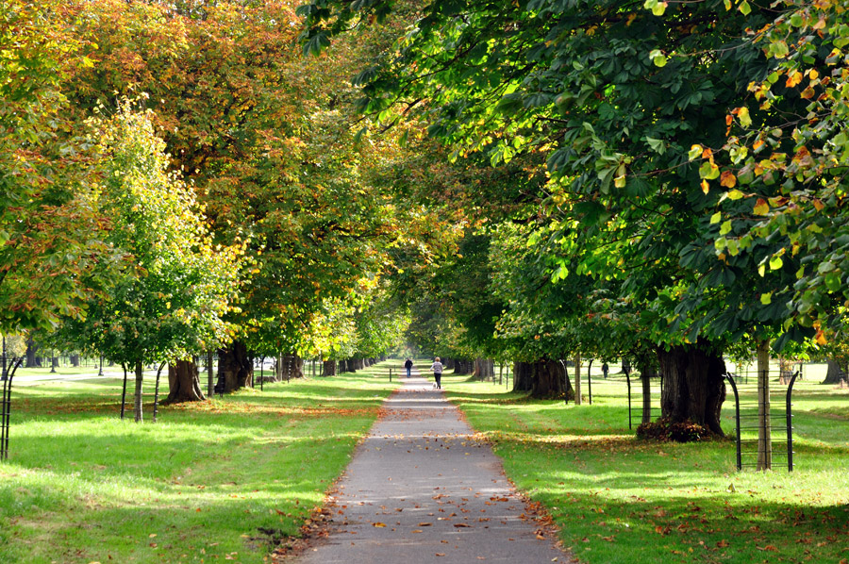
Notes:
Phoenix Park.-Dublin.-Ireland

Slide 31
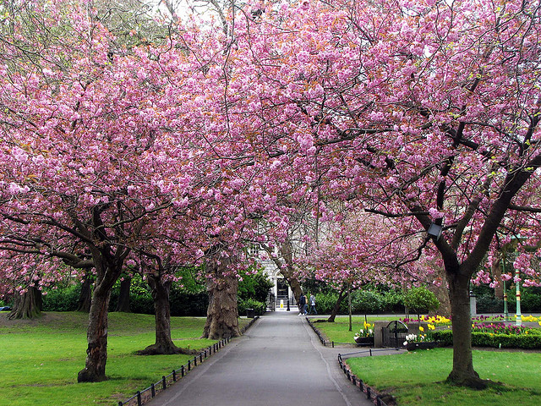
Notes:
Phoenix Park.-Dublin.-Ireland

Slide 32
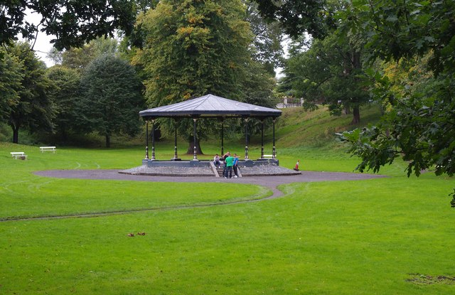
Notes:
Phoenix Park.-Dublin.-Ireland.-Band stand

Slide 33
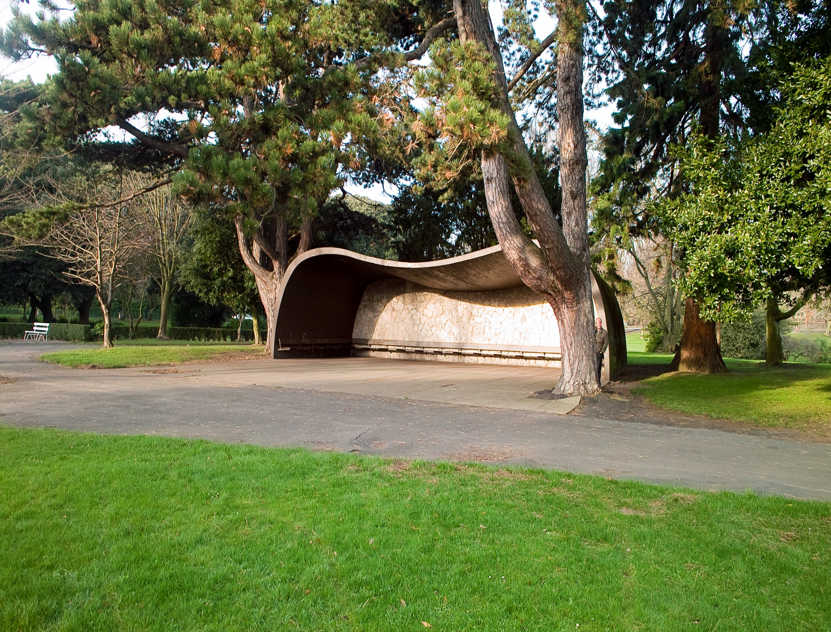
Notes:
Phoenix Park.-Dublin.-Ireland

Slide 34
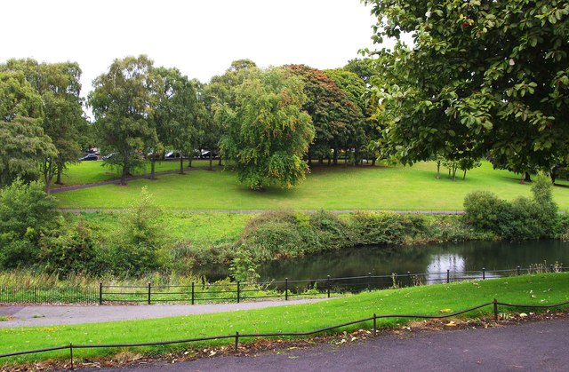
Notes:
Phoenix Park.-Dublin.-Ireland

Slide 35
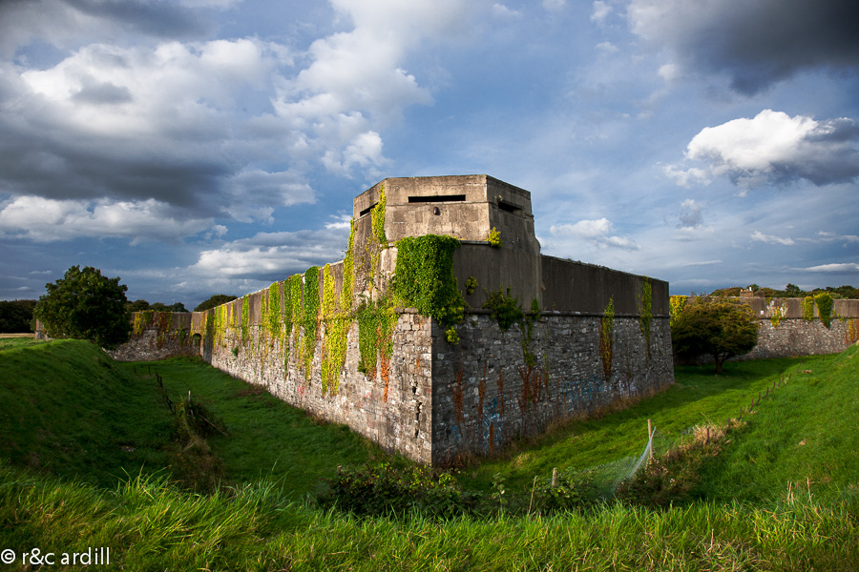

Slide 36
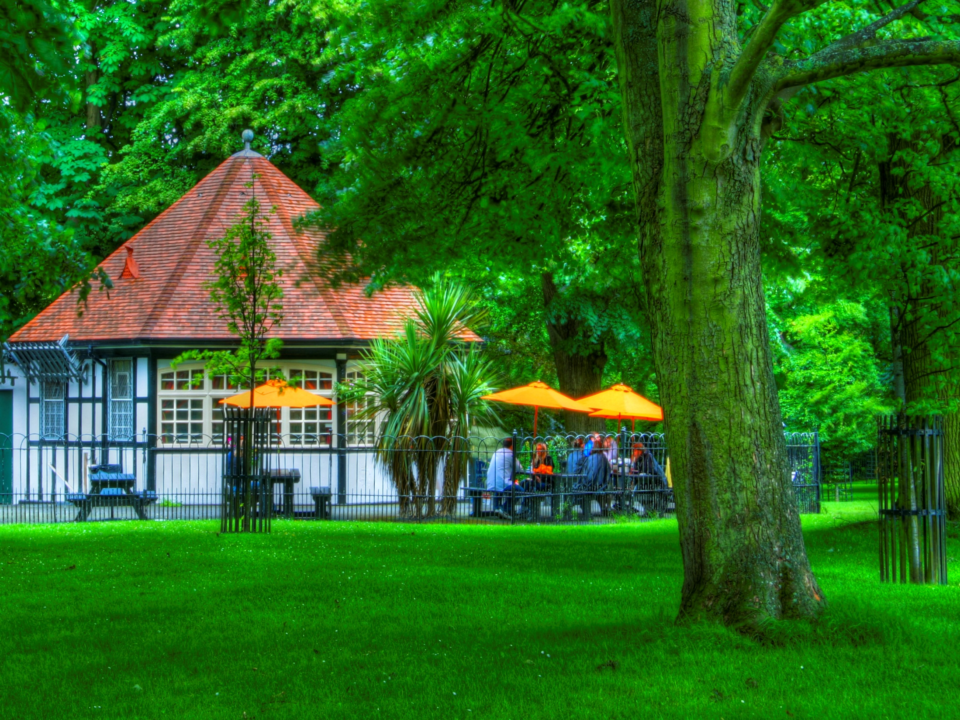
Notes:
Phoenix Park.-Dublin.-Ireland

Slide 37
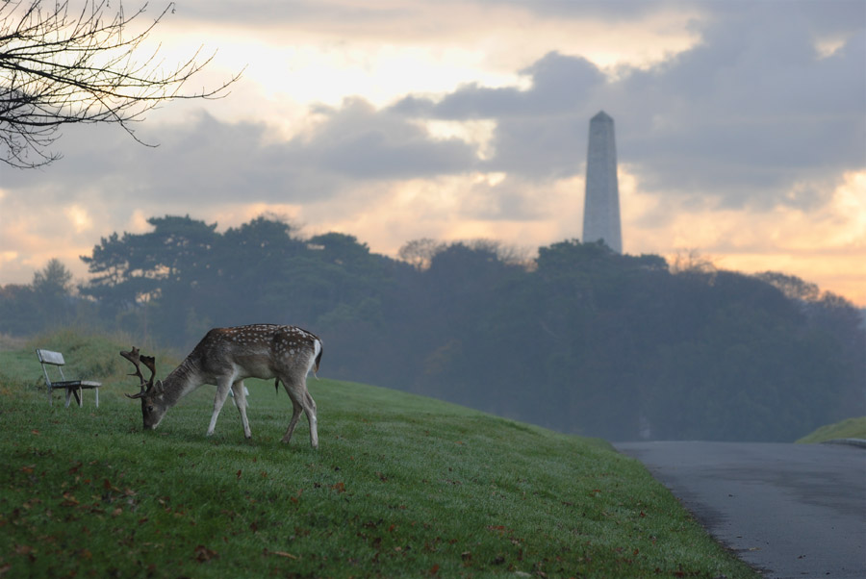
Notes:
Phoenix Park.-Dublin.-Ireland

Slide 38
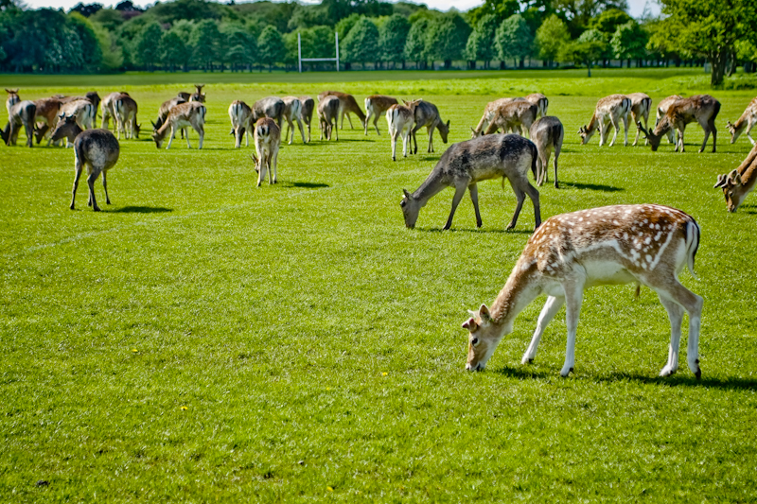
Notes:
Phoenix Park.-Dublin.-Ireland

Slide 39
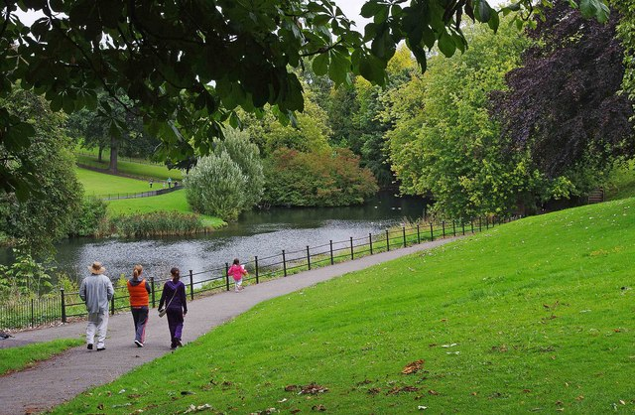
Notes:
Phoenix Park.-Dublin.-Ireland

Slide 40
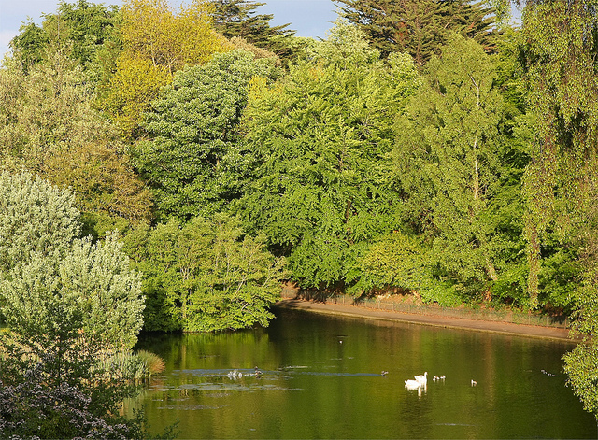
Notes:
Phoenix Park.-Dublin.-Ireland

Slide 41
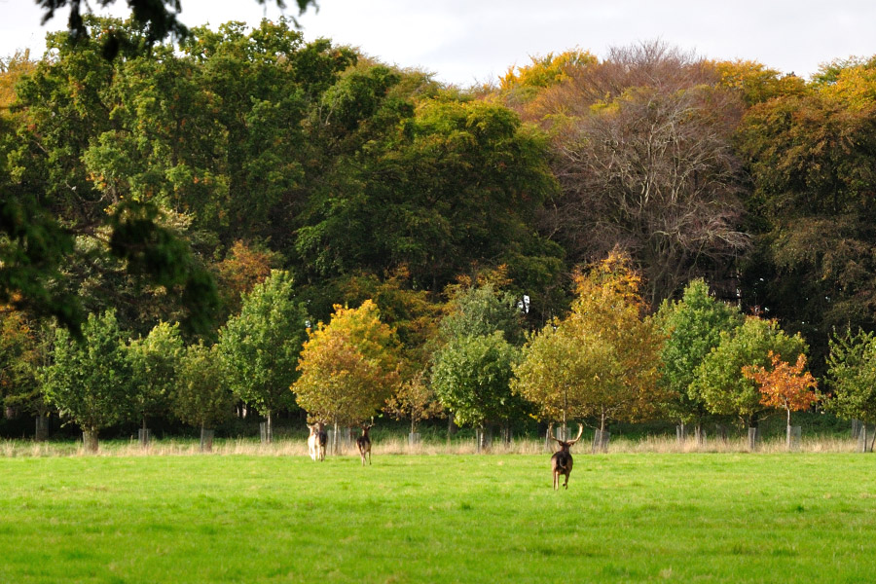
Notes:
Phoenix Park.-Dublin.-Ireland

Slide 42
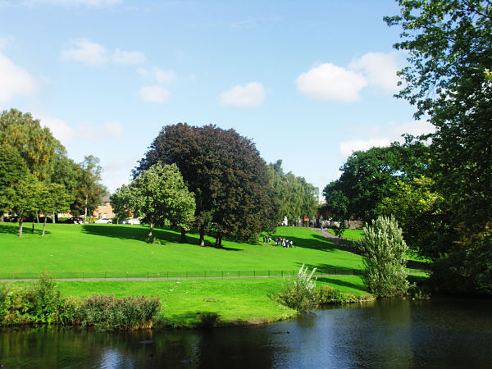

Slide 43
The Sir Thomas y Lady Dixon Park
The Sir Thomas y Lady Dixon Park es un parque en el sur de Belfast , Irlanda del Norte , que cubre casi (0,53 km 2) y es accesible desde el camino superior de Malone.
Se incluyen praderas, bosques, campos de ribera, jardines formales de rosas y un jardín japonés , así como un parque infantil, cafetería, una orientación del curso y muchos paseos.
Es propiedad y está mantenido por el Ayuntamiento de Belfast Parks 's y en la sección Servicios.

Slide 44
El 14 de julio de 2010, el parque acogió el concurso International de la Rose , lo más destacado de la Semana de Rose, con la participación de los jueces de todo el mundo.
La ciudad de Belfast se ha hecho mundialmente famosa por su International Rose Garden in the Park .
En el verano, contiene más de 40.000 rosas, divididas en cuadros de prueba y exhibición, una sección histórica y un jardín de patrimonio que muestra las mejores rosas de los criadores locales. También cuenta con un Memorial dedicado a Diana, Princesa de Gales.
El jardín de rosas y eventos como la Semana Rose atraen a miles de visitantes cada año.

Slide 45
El parque también cuenta con International Camellia Trials.
Hay ardillas rojas y grises en el bosque.
El parque fue legado a los ciudadanos de Belfast en 1959 por Lady Edith Stewart Dixon y fue dedicado a la memoria de su esposo, el difunto Sir Thomas Dixon.
Las primeras rosas fueron plantadas en 1964 y las nuevas rosas fueron juzgadas por primera vez en el verano de 1965.
Un panel permanente de los jueces es proporcionado por la Sociedad de la Rose de Irlanda del Norte, formada por Craig Wallace en 1964.

Slide 46
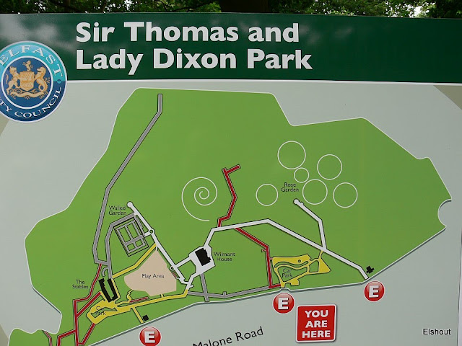
Notes:
Sir Thomas & Lady Dixon Park..-Belfast.

Slide 47
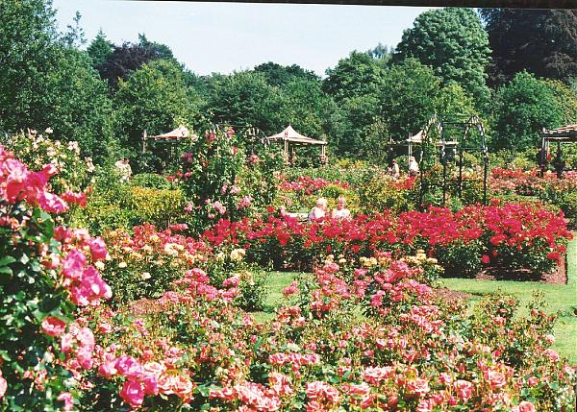
Notes:
Sir Thomas & Lady Dixon Park..-Belfast.

Slide 48
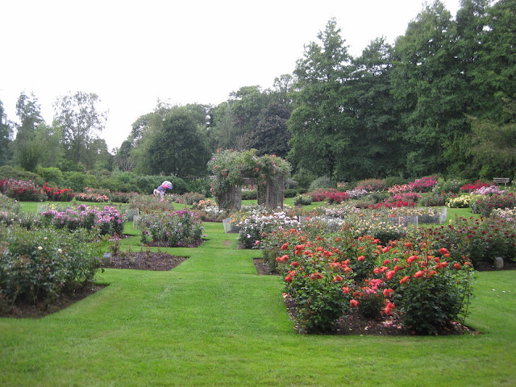
Notes:
Sir Thomas & Lady Dixon Park..-Belfast.

Slide 49
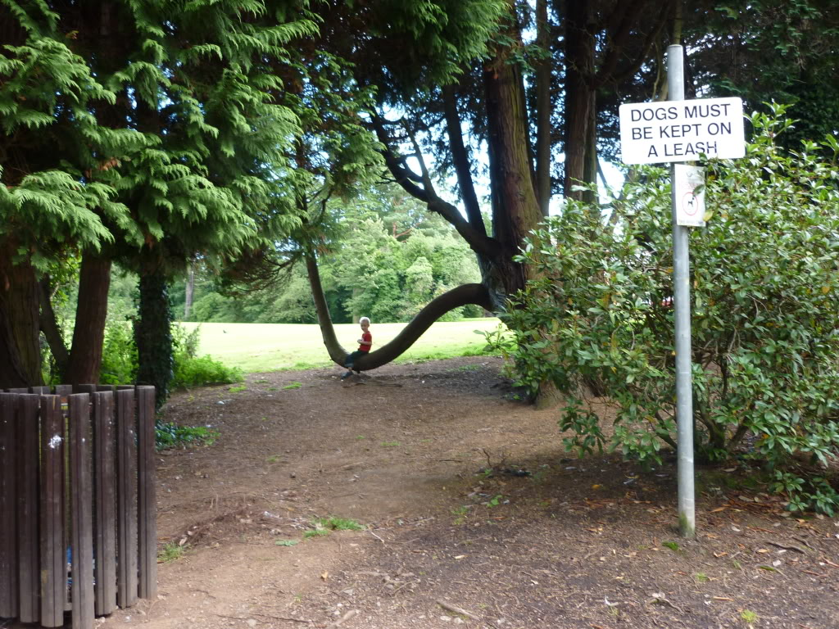
Notes:
Sir Thomas & Lady Dixon Park..-Belfast.

Slide 50
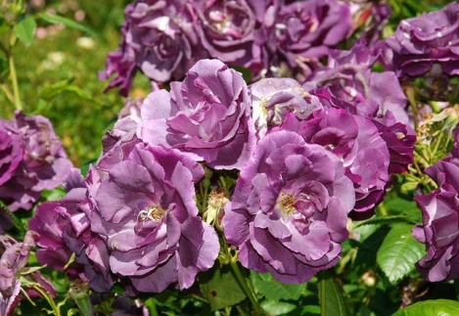
Notes:
Sir Thomas & Lady Dixon Park..-Belfast.

Slide 51
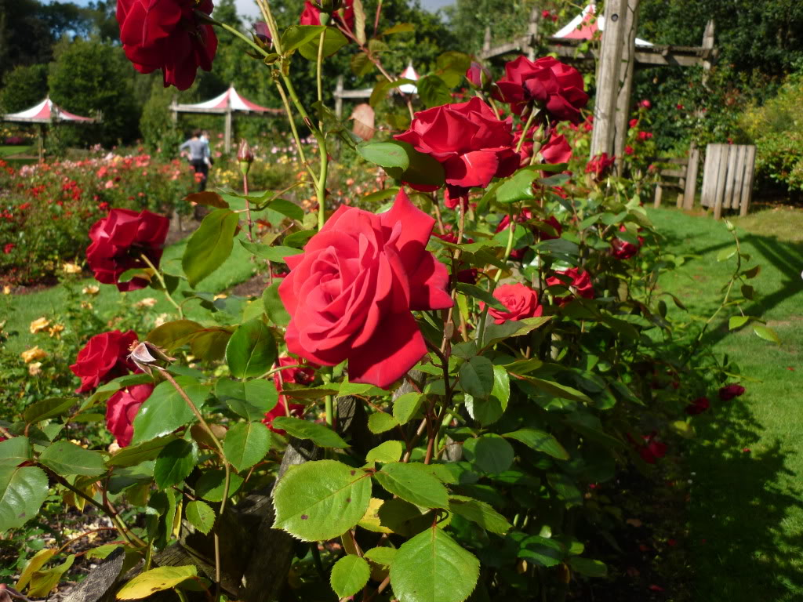
Notes:
Sir Thomas & Lady Dixon Park..-Belfast.

Slide 52
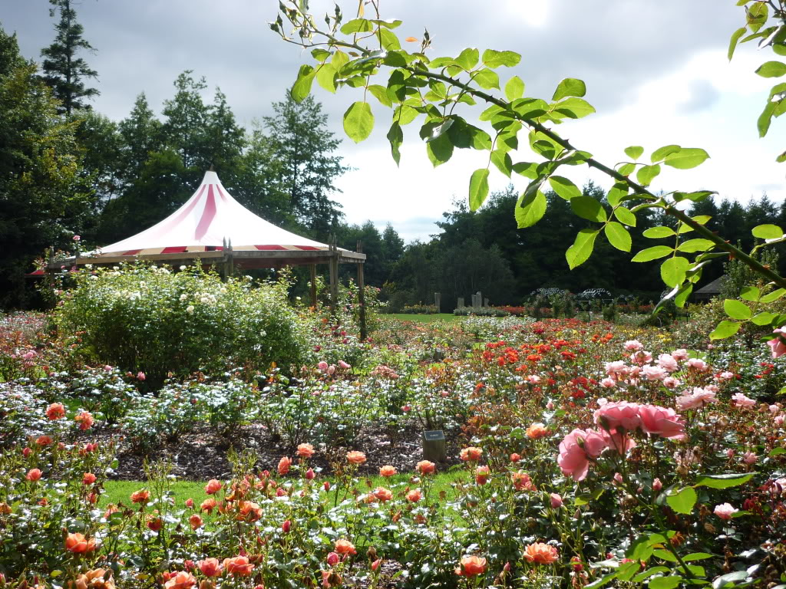
Notes:
Sir Thomas & Lady Dixon Park..-Belfast.

Slide 53
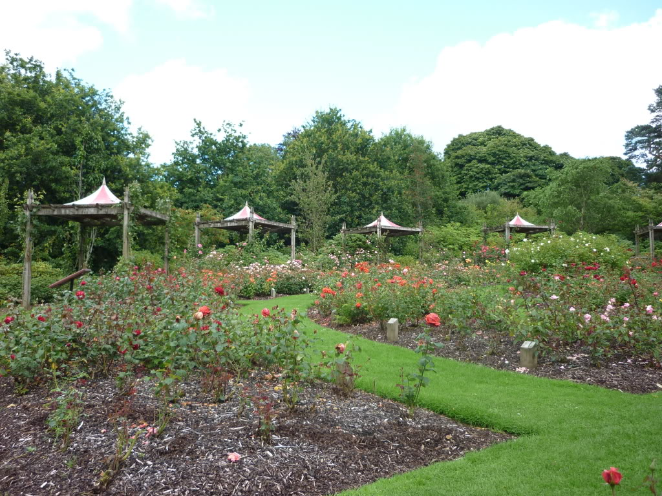
Notes:
Sir Thomas & Lady Dixon Park..-Belfast.

Slide 54
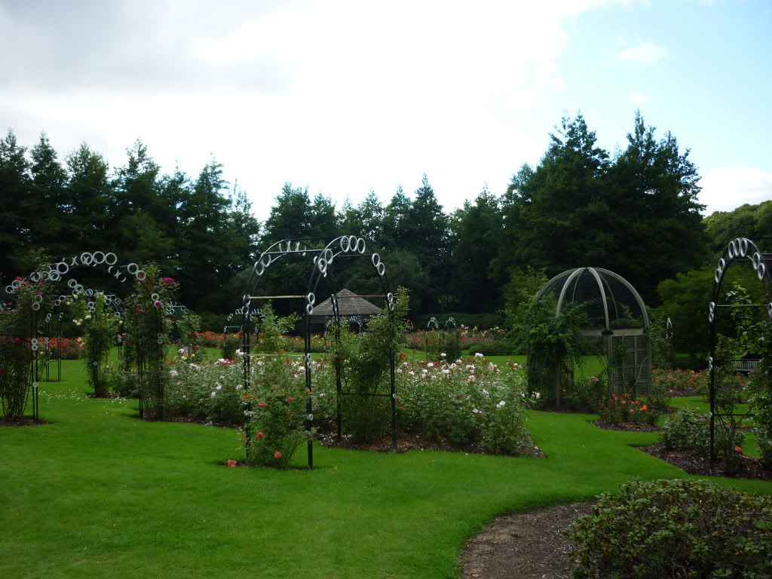
Notes:
Sir Thomas & Lady Dixon Park..-Belfast.

Slide 55
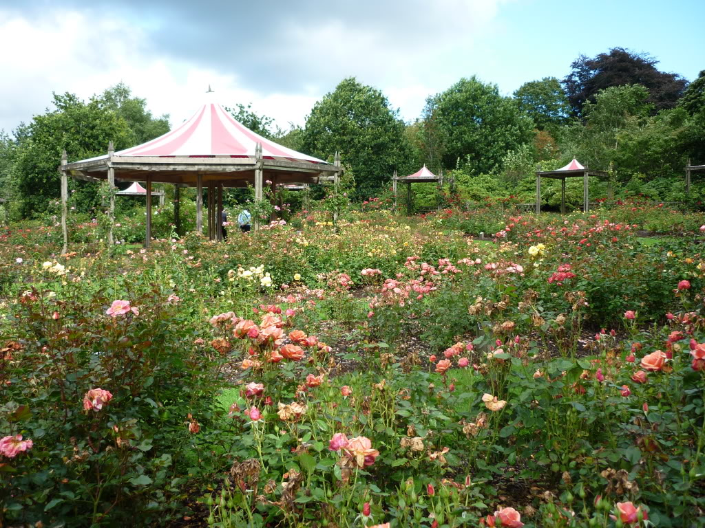
Notes:
Sir Thomas & Lady Dixon Park..-Belfast.

Slide 56
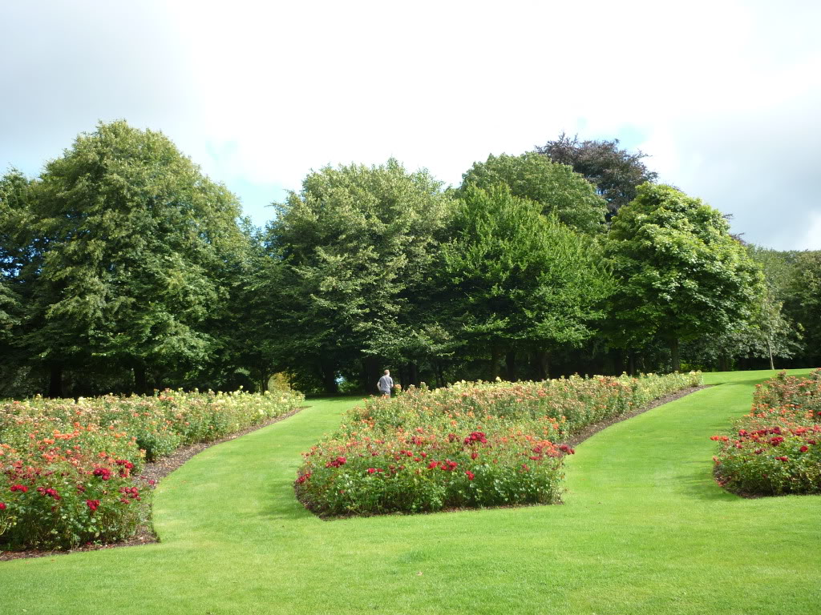
Notes:
Sir Thomas & Lady Dixon Park..-Belfast.

Slide 57
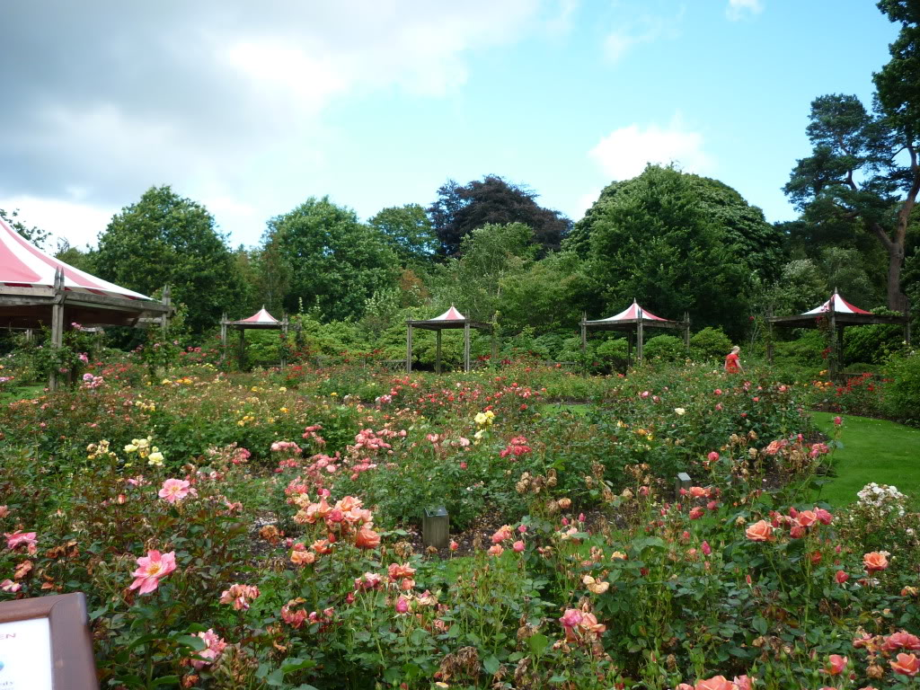
Notes:
Sir Thomas & Lady Dixon Park..-Belfast.

Slide 58
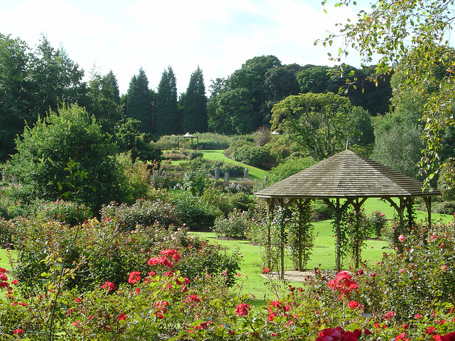
Notes:
Sir Thomas & Lady Dixon Park..-Belfast.

Slide 59

Notes:
Sir Thomas & Lady Dixon Park..-Belfast.

Slide 60

Notes:
Sir Thomas & Lady Dixon Park..-Belfast.

Slide 61

Notes:
Sir Thomas & Lady Dixon Park..-Belfast.

Slide 62

Notes:
Sir Thomas & Lady Dixon Park..-Belfast.

Slide 63

Notes:
Sir Thomas & Lady Dixon Park..-Belfast.

Slide 64

Notes:
Sir Thomas & Lady Dixon Park..-Belfast.

Slide 65

Notes:
Sir Thomas & Lady Dixon Park..-Belfast.

Slide 66

Notes:
Sir Thomas & Lady Dixon Park..-Belfast.

Slide 67

Notes:
Sir Thomas & Lady Dixon Park..-Belfast.

Slide 68

Notes:
Sir Thomas & Lady Dixon Park..-Belfast.

Slide 69

Notes:
Sir Thomas & Lady Dixon Park..-Belfast.

Slide 70

Notes:
Sir Thomas & Lady Dixon Park..-Belfast.

Slide 71


Slide 72

Notes:
Sir Thomas & Lady Dixon Park..-Belfast.

Slide 73

Notes:
Sir Thomas & Lady Dixon Park..-Belfast.

Slide 74

Notes:
Sir Thomas & Lady Dixon Park..-Belfast.

Slide 75

Notes:
Sir Thomas & Lady Dixon Park..-Belfast.

Slide 76

Notes:
Sir Thomas & Lady Dixon Park..-Belfast.

Slide 77

Notes:
Sir Thomas & Lady Dixon Park..-Belfast.

Slide 78

Notes:
Sir Thomas & Lady Dixon Park..-Belfast.

Slide 79

Notes:
Sir Thomas & Lady Dixon Park..-Belfast.

Slide 80

Notes:
Sir Thomas & Lady Dixon Park..-Belfast.

Slide 81

Notes:
Sir Thomas & Lady Dixon Park..-Belfast.

Slide 82

Notes:
Sir Thomas & Lady Dixon Park..-Belfast.

Slide 83


Slide 84

Notes:
Sir Thomas & Lady Dixon Park..-Belfast.

Slide 85

Notes:
Sir Thomas & Lady Dixon Park..-Belfast.

Slide 86
National Botanic Gardens of Ireland
El Jardín Botánico Nacional se encuentran en Glasnevin , a 5 km al noroeste de Dublín centro de la ciudad, Irlanda .
Las 19,5 hectáreas se encuentran entre Prospect Cemetery y el río Tolka donde forma parte de ese río de llanura de inundación .
Los jardines fueron fundados en 1795 por la Sociedad de Dublín (más tarde la Royal Dublin Society) y han crecido hasta ocupar 20.000 plantas vivas y muchos millones de especímenes de plantas secas.

Slide 87
Hay varios invernaderos arquitectónicamente notables.
Hoy el sitio Glasnevin es la sede del Jardín Botánico Nacional de Irlanda, que tiene un jardín de satélite en Kilmcurragh en el condado de Wicklow.
El jardín botánico participa en iniciativas nacionales e internacionales para la biodiversidad y la conservación de desarrollo sostenible .
El Director, el Dr. Matthew Jebb , es también presidente de PlantNetwork:
La Red de Plantas Colecciones de Gran Bretaña e Irlanda.

Slide 88
El poeta Thomas Tickell dueño de una casa y finca pequeña en Glasnevin y, en 1795, cuando se vendieron al Parlamento irlandés y entregado a la Royal Dublin Society para ellos en primer lugar establecer Irlanda jardines botánicos .
Una doble línea de tejo árboles, conocido como "Walk Addison" sobrevive de este período.
El propósito original de los jardines había sido avanzar en el conocimiento de las plantas para la agricultura, la medicina y la tintura .
Los jardines fueron el primer lugar en Irlanda, donde se identificó la infección responsable de la hambruna de la patata 1845-1847.
A lo largo de la hambruna, la investigación para detener la infección se llevó a cabo en los jardines.

Slide 89
Walter Wade y John Underwood, el primer Director y Superintendente respectivamente, ejecutado el diseño de los jardines, pero cuando Wade murió en 1825, disminuyeron durante algunos años.
Desde 1834, Director Ninian Nivan trajo nueva vida a los jardines, a la realización de algún rediseño. Este programa de cambio y desarrollo continuado con los siguientes directores en la década de 1960.
Los jardines fueron colocados en la atención del gobierno en 1877.
Además de ser un destino turístico y un equipamiento para los residentes cercanos, sino que también sirve como un centro de investigación hortícola y formación, incluida la cría de muchas preciadas orquídeas .

Slide 90

Notes:
National Botanic Gardens of Ireland.-map

Slide 91

Notes:
Glasnevin

Slide 92

Notes:
Glasnevin

Slide 93

Notes:
Glasnevin

Slide 94

Notes:
National Botanic Gardens of Ireland

Slide 95

Notes:
National Botanic Gardens of Ireland

Slide 96

Notes:
National Botanic Gardens of Ireland

Slide 97

Notes:
National Botanic Gardens of Ireland

Slide 98


Notes:
National Botanic Gardens of Ireland

Slide 99

Notes:
National Botanic Gardens of Ireland

Slide 100

Notes:
National Botanic Gardens of Ireland

Slide 101

Notes:
National Botanic Gardens of Ireland

Slide 102

Notes:
National Botanic Gardens of Ireland

Slide 103

Notes:
National Botanic Gardens of Ireland

Slide 104

Notes:
National Botanic Gardens of Ireland

Slide 105

Notes:
National Botanic Gardens of Ireland

Slide 106

Notes:
National Botanic Gardens of Ireland

Slide 107

Notes:
National Botanic Gardens of Ireland

Slide 108

Notes:
National Botanic Gardens of Ireland

